Slide 1
Національний авіаційний університет
Електричні апарати систем електропостачання
Лекція 1

Slide 2
Класифікація електричних апаратів
Електричний апарат – це електротехнічний пристрій, призначений для управління, регулювання та захисту електричних ланцюгів та машин, а також для контролю та регулювання різних неелектричних процесів. Поняття електричний апарат дуже широке, оскільки в нього входять різноманітні побутові та промислові пристрої та установки.
Класифікація:
за призначенням та виконуваною функцією,
за областю використання,
за принципом дії,
за родом струму,
за конструктивними особливостями,
за виконанням захисту від навколишнього середовища.

Slide 3
За призначенням апарати можна розділити на такі групи:
1. комутаційні апарати розподільчих пристроїв, призначені для включення та відключення електричних мереж (рубильники, пакетні вимикачі, вимикачі навантаження, вимикачі ВН, роз’єднувачі, відділювачі, короткозамикачі, автоматичні вимикачі, запобіжники). Для цих апаратів характерне відносно рідке їх включення та відключення, хоча є і винятки (вимикачі ВН у колі живлення електричних печей).
2. обмежуючі апарати, призначені для обмеження величини струму КЗ (реактори) та перенапруження (розрядники).
3. пускорегулюючі апарати, призначені для пуску, регулювання швидкості обертання, напруги та струму в електричних машинах (контактори, пускачі, опори, реостати). Для цих апаратів характерні часті включення та відключення, число яких може бути понад 3600.
4. апарати для контролю заданих електричних чи неелектричних параметрів (реле та датчики). Реле часто використовуються для захисту при КЗ (у цьому режимі спрацьовує реле, яке реагує на величину струму), датчики служать для перетворення зміни неелектричних величин в електричні.
5. апарати для вимірювань ізолюють ланцюги первинної комутації (головного струму) від ланцюгів вимірювальних та захисних приладів (ТС, ТН, ємнісні ділильники напруги).
6. регулюючі апарати, призначені для регулювання заданого параметру за визначеним наперед заданим законом, регулятори слугують для підтримання на незмінному рівні напруги, струму, температури, швидкості обертання та інших величин.

Slide 4
За областю призначення.
Апарати, які обслуговують енергосистеми та енергопостачання, об’єднують у групу апаратів розподільчих пристроїв низької (до 1000 В) та високої напруги ( більше 1000 В).
Апарати, які застосовуються у схемах автоматичного керування електричним та для автоматизації виробничих процесів, зручно об’єднати в групу апаратів керування.
Є електричні апарати, які можуть бути віднесені як до групи апаратів керування так і до групи розподільчих пристроїв (рубильники, пакетні вимикачі, контактори, автомати, ТС, реле тощо).

Slide 5
ЗАХИСНІ ОБОЛОНКИ ЕЛЕКТРИЧНИХ АПАРАТІВ
Згідно ГОСТ 14254-80 захисні оболонки позначаються буквами ІР та двома цифрами. Перша означає ступінь захисту від торкання персоналу до небезпечних деталей апарату, друга – захист від проникнення до апарату сторонніх тіл та рідин.
ІР00. Відкрите виконання. Захист персоналу від торкання до струмоведучих та рухомих частин відсутній. Сторонні тіла можуть проникати всередину апарату.
ІР20. Захищене виконання. Оболонка таких апаратів захищає від випадкового торкання до струмоведучих чи рухомих частин або від проникнення всередину апарату сторонніх предметів діаметром 12 мм, довжиною 80 мм.
ІР22. Додатково до властивостей виконання ІР20 оболонка захищає від шкідливого дії крапель рідини, які падають на стінку оболонки під кутом 15⁰.
ІР23. Додатково до властивостей виконання ІР20 оболонка захищає від дощу, падаючого під кутом 60⁰ до вертикалі.
ІР40. Оболонка апарата захищає від проникнення всередину апарату дрібних предметів (діаметр більше 1 мм).
ІР42. Додатково до властивостей виконання ІР40 оболонка захищає від дії крапель рідини, як у ІР22.
ІР44. Додатково до властивостей виконання ІР40 оболонка захищає від шкідливої дії бризок рідини, падаючої під будь-яким кутом до стінок оболонки.

Slide 6
ЗАХИСНІ ОБОЛОНКИ ЕЛЕКТРИЧНИХ АПАРАТІВ
ІР50. Оболонка апарата захищає від шкідливої дії пилу (допускається проникання всередину невеликої кількості талькової пудри, яка не порушує нормальної роботи апарату).
ІР60. Пилозахисне виконання. Оболонка повністю перешкоджає проникненню пилу (талькової пудри).
ІР65. Пиловодозахисне виконання. Додатково до властивостей виконання ІР60 оболонка захищає від дії струменів рідини, падаючих під будь-яким кутом до її поверхні.
ІР66. Пиловодонепроникне виконання. Додатково до властивостей виконання ІР60 оболонка забезпечує повний захист від проникнення води всередину апарату при дії струменів рідини, падаючих під будь-яким кутом до її поверхні (морське виконання).
ІР67. Герметичне виконання. Додатково до властивостей виконання ІР60 оболонка забезпечує повну герметичність апарату.

Slide 7
КЛІМАТИЧНЕ ВИКОНАННЯ ТА КАТЕГОРІЇ РОЗТАШУВАННЯ ДЛЯ ЕКСПЛУАТАЦІЇ ЕЛЕКТРИЧНИХ АПАРАТІВ
Вплив механічних та кліматичних факторів на електричні апарати в умовах експлуатації регламентується діючими стандартами ГОСТ 15150-69, ГОСТ 5543-70. Під кліматичними факторами розуміють вплив температури, вологості, тиску (висота над рівнем моря), дощу, вітру, снігу, пилу тощо.
Більшість електричних апаратів виготовляються для роботи на висоті 100 м над рівнем моря, але електричні апарати можуть працювати й на більшій висоті. При цьому у від відповідних стандартах чи технічних умовах вказується зменшення номінального навантаження на кожні 100 чи 1000 м висоти, яка перевищує нормальну (1000 м). Електричні апарати літаків працюють на висотах значно більше 1000 м, тому для таких апаратів тиск регламентується в межах 70÷1,3*10-4 кПа.

Slide 8
Табл. 1 Кліматичні виконання апаратів,
які призначені до експлуатації на суші, озерах, ріках.
Табл. 2 Виконання в залежності від місця розташування електричних апаратів.

Slide 9
В залежності від вмісту корозійно-активних агентів оточуюча атмосфера поділяється на 4 типи:
І – умовно-чиста (сірчистий газ – не більше 20 мг/м² за добу та не більше 0,025 мг/м³, хлориди – менше 1 мг/м² за добу);
ІІ – промислова (сірчистий газ - 20÷110 мг/м² за добу та 0,025÷0,13 мг/м³, хлориди – менше 0,3 мг/м² за добу);
ІІІ – морська (сірчистий газ – не більше 20 мг/м² за добу та не більше 0,025 мг/м³, хлориди – 30÷300 мг/м² за добу);
ІV – приморсько-промислова (сірчистий газ - 20÷110 мг/м² за добу та 0,025÷0,13 мг/м³, хлориди – 0,3÷50 мг/м² за добу).
При замовленні електричних апаратів потрібно вказувати:
· виконання,
· категорію розташування,
· тип середовища, в якому працює електричний апарат,
· максимальну висоту встановлення апарату над рівнем моря.
Кліматичне виконання та категорія розміщення вказуються в кінці скороченого позначення електричного апарату (наприклад, вимикач електромагнітний ВЭ-10-1250-20-У3)

Slide 10
ОСНОВНІ ВИМОГИ ДО ЕЛЕКТРИЧНИХ АПАРАТІВ
1. надійна та точна робота у відповідності з призначенням апарату;
2. достатня термічна стійкість електричних апаратів у нормальному режимі та режимі КЗ; це означає, що у всіх режимах, на які апарат розрахований, температура його окремих частин не повинна перевищувати допустимих значень;
3. достатня динамічна стійкість електричних апаратів в режимі КЗ, тобто механічні напруги, які виникають при протіканні струмів КЗ не повинні перевищувати нормованих значень механічної напруги, яка вказується в паспорті;
4. достатній рівень ізоляції в усіх режимах роботи: достатня міцність в нормальному та аварійному режимах;
5. достатня довго тривалість електричних апаратів в режимах, на які він розрахований(визначається механічною зносостійкістю рухомих частин та електричною зносостійкістю силових контактів);
6. мінімальні габарити, вага та вартість.

Slide 11
ІЗОЛЯЦІЯ ЕЛЕКТРИЧНИХ АПАРАТІВ, ЇЇ ВИДИ
Надійність роботи апарату, його маса, габарити та вартість в значній мірі обумовлені ізоляцією. Особливо це відноситься до апаратів з номінальною напругою вище 3 кВ.
Ізоляція апарату залежить від його номінальної напруги.
Під номінальною напругою апарату розуміють лінійну напругу трифазної системи, у якій повинен працювати апарат. У апаратах постійного струму номінальна напруга апарату рівна напрузі між затискачами джерела енергії.
Номінальна напруга визначає властивості ізоляції або клас ізоляції апарату.
Через особливості умов роботи апаратів та вимог експлуатації вони поділяються на апарати з номінальною напругою до 1000 В та вище 1000 В.
У апаратах з Uном< 1000 В найвища робоча напруга складає 1,05 Uном.
Для апаратів з Uном> 1000 В найвища робоча напруга складає 1,15 Uном, якщо Uном< 220 кВ.
Для апаратів Uном= 330 кВ найвища робоча напруга на 10% вища номінальної.
При Uном= 500 кВ найвища робоча напруга на 5% вища номінальної.

Slide 12
У апаратах з напругою вище 1000 В розрізняють зовнішню та внутрішню ізоляцію.
Внутрішня ізоляція – це частина конструкції апарату, де ізолюючим середовищем служить рідкий, напіврідкий, твердий діелектрик або газ під тиском. Електрична міцність цієї ізоляції визначається пробоєм проміжків у цьому середовищі або перекриттям у рідкому чи напів рідкому дієлектрику по ізолюючим поверхням.
Основною властивістю внутрішньої ізоляції є практична незалежність її електричної міцності від зовнішніх атмосферних умов.
Зовнішня ізоляція – частина ізолюючого пристрою, де ізолюючим середовищем служить атмосферне повітря та електрична міцність якої визначається пробоєм повітряних проміжків або перекриттям у повітрі по ізолюючим поверхням.
Основною ознакою зовнішньої ізоляції є залежність її міцності від атмосферних умов.

Slide 13
КЛАСИФІКАЦІЯ ІЗОЛЯТОРІВ ЗА ПРИЗНАЧЕННЯМ. ТИПИ ІЗОЛЯТОРІВ, ЇХ ПРИЗНАЧЕННЯ.
За призначенням ізолятори поділяють на:
– лінійні: підвісні (тарільчаті, стержньові) та штирьові;
– апаратні: опорні (опорно-штирьові, опорно-стержньові).
Окрему групу ізоляторів складають високовольтні конденсаторні вводи.
Підвісні ізолятори призначені для ізоляції та кріплення проводів та блискавкозахисних тросів на повітряних лініях електропередачі (ЛЕП) та у розподільчих пристроях (РП) станцій та підстанцій змінного струму напругою вище 1000 В частотою 50 Гц, а також постійного струму 3,3 кВ та змінного струму 27,5 кВ електрифікованих залізничних доріг, які експлуатуються у діапазоні температур від мінус 60 до плюс 50°С.

Slide 14
Збірні фіксаторні ізолятори призначені для роботи у фіксаторних ізолюючих вузлах контактної мережі та РП електрифікованих залізничних доріг напругою 27,5 кВ змінного струму частотою до 100 Гц та постійного струму напругою 3,3 кВ, які працюють у діапазоні температур від мінус 60 до плюс 50°С.
Умовні позначення ізоляторів складаються з літер та цифр, які означають:
перша – вид ізолятора:
П – підвісний зі сферичним зчепленням;
Ф – фіксаторний;
С – підвісний зі зчепленням серьга;
друга – Ф – матеріал ізоляційної деталі – фарфор;
третя – Д – конфігурація тарілки ізоляційної деталі – двохкрила;
40; 70; 120 – клас ізолятора, який відповідає значенню нормованої механічної руйнівної сили при розтягненні, кН;
третя літера, наступна після цифр, – індекс модернізації ізолятора;
27,5 – номінальна напруга контактної мережі змінного струму, кВ;
3,3 – номінальна напруга контактної мережі постійного струму, кВ;
0,9; 0,6 – довжина струму витоку, м.

Slide 15
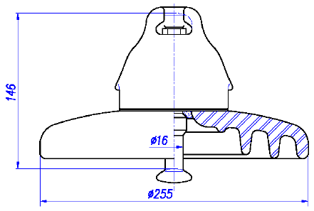
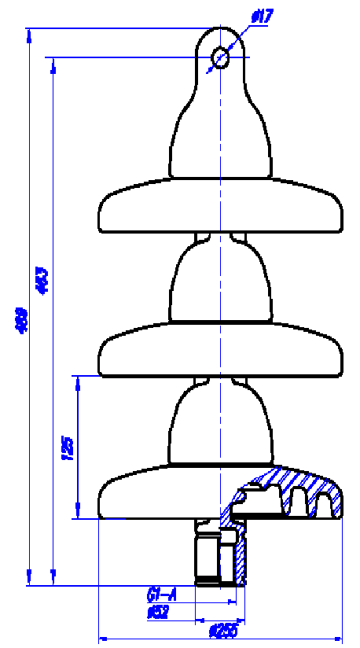
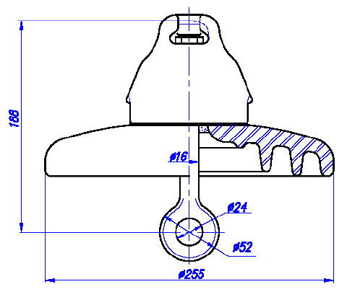
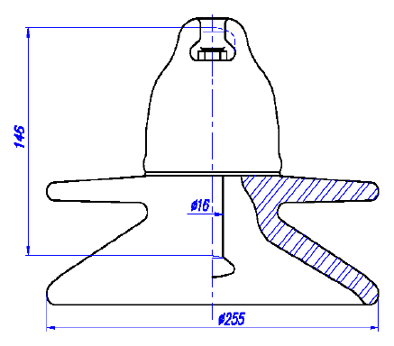
Високовольтні ізолятори
Підвісний ПФ70А Збірний фіксаторний ФФ70 – 27,5/0,9 Тарільчатий СФ70А
Підвісний ПФД70

Slide 16
Стержньові ізолятори призначені для роботи в ізолюючих вузлах контактної мережі змінного струму 27,5 кВ частотою до 100 Гц та постійного струму напругою від 3,3 кВ до 6,6 кВ електрифікованих залізничних доріг, які експлуатуються у діапазоні температур від мінус 60 до плюс 50°С.
Умовні позначення ізолятора складаються з літер та цифр, які означають:
– для ізоляторів КСФ 70-27,5/0,95; ФСФ 70-27,5/0,95; ССФ 70-27,5/0,95:
перша – К; Ф; С – вид ізолятора: консольний, фіксаторний, секційний;
друга – С – конструктивне виконання – стержньовий;
третя – Ф – матеріал ізоляційної деталі ізолятора – фарфор;
35; 70 – клас ізолятора, кН;
27,5 – номінальна напруга контактної мережі змінного струму, кВ;
0,6; 0,95 – довжина струму витоку, м.
– для ізоляторів ПСФ 70-3,3/0,5; ФСФ 70-3,3/0,5:
перша – П; Ф – вид ізолятора: підвесний, фіксаторний;
друга – С – стержньовий;
третя – Ф – фарфоровий;
70 – механічна руйнівна сила при розтягуванні, кН;
3,3 – номінальна напруга, кВ;
0,5 – довжина струму витоку, м.

Slide 17
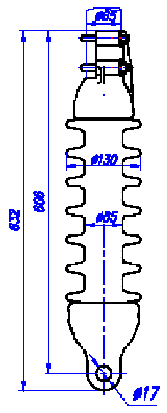
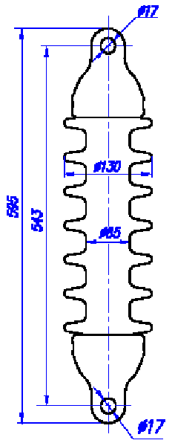
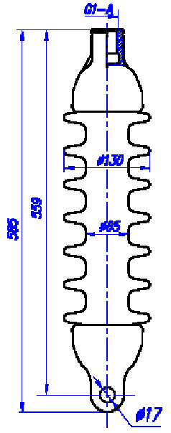
Стержньові ізолятори
КСФ35-27,5/0,6; ССФ35-27,5/0,6; ФСФ35-27,5/0,6.

Slide 18
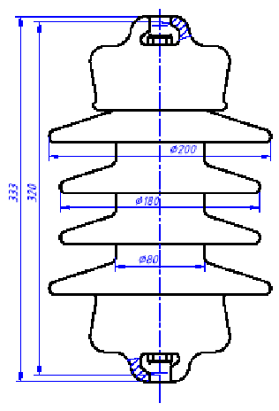
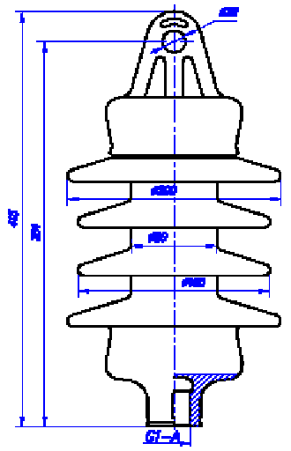
Стержньові ізолятори.
Підвісний ПСФ 70-3,3/0,5 Фіксаторний ФСФ 70-3,3/0,5

Slide 19
Опорно-стержньові ізолятори призначені для ізоляції та кріплення струмоведучих частин в електричних апаратах змінного та постійного струму напругою до 110 кВ частотою до 100 Гц, які експлуатуються при температурі оточуючого повітря від мінус 60 до плюс 50° С.
Умовні позначення ізолятора складаються з літер та цифр, які означають:
– для ізоляторів С4-80, С6-200 І, С6-200 ІІ, С6-450 ІІ:
перша – С – опорний стержньовий;
4; 6 – нормована механічна руйнівна сила на злом, кН;
80; 200; 450 – витримувальна напруга грозового імпульса, кВ;
I; II – клас за довжиною струму витоку;
– для ізоляторів ИОС:
перша – И – ізолятор;
друга – О – опорний;
третя – С – стержньовий;
10; 27,5; 110 – номінальна напруга, кВ;
400; 500; 600; 800 – механическая разрушающая сила при згині, кН;
УХЛ – кліматичне виконання згідно ГОСТ 15150;
1 – категорія розміщення згідно ГОСТ 15150;
– для ізоляторів типу ОСФ:
О – опорний;
С – стержньовий;

Slide 20
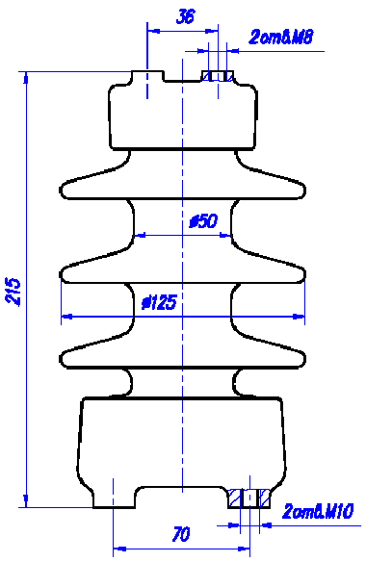
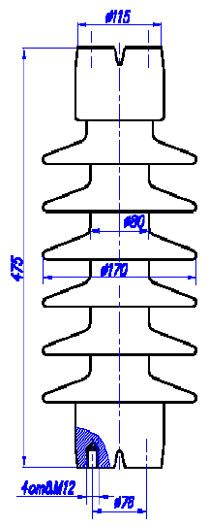
Опорні стержньові ізолятори.
С4-80 С6-200 І

Slide 21
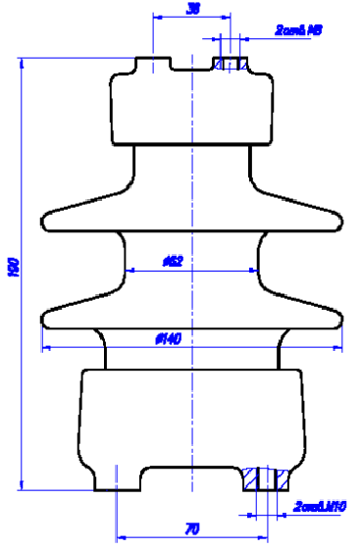
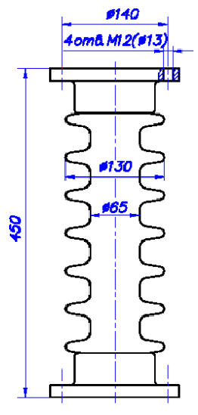
Опорні стержньові ізолятори.
ИОС-10-500 ИОС-27,5-400

Slide 22
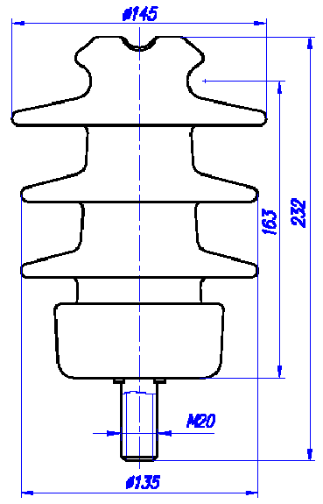
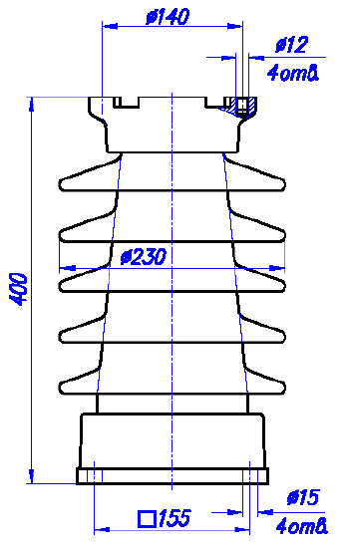
Опорні ізолятори.
ОСФ-10 ОНВП-35-10

Slide 23
Опорно-стержньові ізолятори типу ОСФ-10 мають такі переваги перед традиційними штирьовими ізоляторами:
– не пробиваються грозовим імпульсом;
– мають більш високу дугостійкість та не пробиваються електричною дугою при перекритті;
– мають стабільну руйнівну напругу та досить просту технологію монтажа, яка не вимагає використання поліетиленових ковпачків, каболки та ін. допоміжних матеріалів;
– надійність у 50 разів вища традиційних ізоляторів.
Гібридні ізолятори призначені для ізоляції та кріплення струмоведучих частин у електричних апаратах, установлених у відкритих РП змінного струму напругою вище 1000 В частотою до 100 Гц, які експлуатуються при температурі оточуючого повітря від мінус 60 до плюс 50° С.
Умовні позначення ізолятора складаються з літер та цифр, які означають:
Г – гібридний;
С – опорний стержньовий;
6 – нормована механічна руйнівна сила на злом, кН;
200; 450 – витримувальна напруга грозового імпульса, кВ;
I, II – клас по довжині струму витоку.
Гібридні ізолятори складаються з фарфорового стержня та розвинутої оболочки з силіконового еластомера.

Slide 24
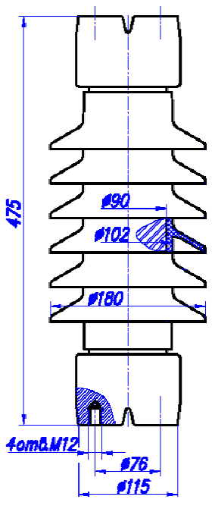
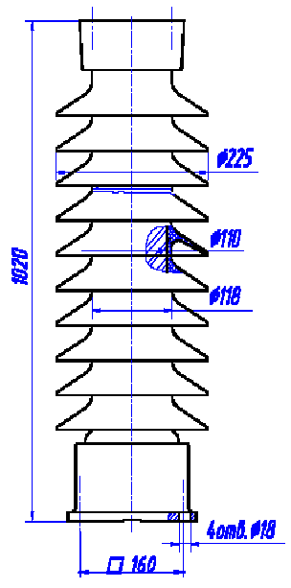
Гібридні опорні стержньові ізолятори.
ГС6-200 І ГИОС-110-400

Slide 25
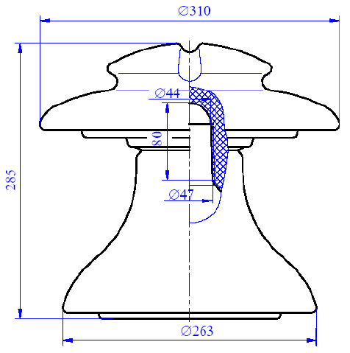
Лінійні штирьові ізолятори призначені для ізоляції та кріплення проводів на повітряних ЛЕП та в РП станцій та підстанцій змінного струму напругою від 1 до 35 кВ включно частотою до 100 Гц при температурі оточуючого повітря від мінус 60 до плюс 50° С.
Умовні позначення ізолятора складаються з літер та цифр, які означають:
перша – Ш – штирьовий;
друга – Ф – фарфоровий;
35 – клас ізолятора;
третя літера, наступна після цифр, – індекс модернізації ізолятора.
Штирьовий фарфоровий ізолятор ШФ 35 Б.

Slide 26
Дякую за увагу!

Slide 27
Заголовок
Текст

Slide 28
Високовольтні ізолятори
Текст слайда

